Slide 1
Módulo de
Consulta Externa
Formação SONHO v2
© 2023 Todos os direitos reservados à SPMS - Serviços Partilhados do Ministério da Saúde, E.P.E.

Slide 2
Objetivos Gerais​
Adquirir conhecimentos teóricos e práticos relativos à utilização do módulo de Consulta Externa.
Adquirir as competências necessárias para a correta utilização da aplicação de forma autónoma.
SONHO v2
Identificação
Internamento
MCDT
Consulta Externa
Bloco Operatório
Arquivo
Cirurgia de Ambulatório
Hospital de Dia
Outras Funcionalidades
Óbitos
Urgência
© 2023 Todos os direitos reservados à SPMS - Serviços Partilhados do Ministério da Saúde, E.P.E.

Slide 3
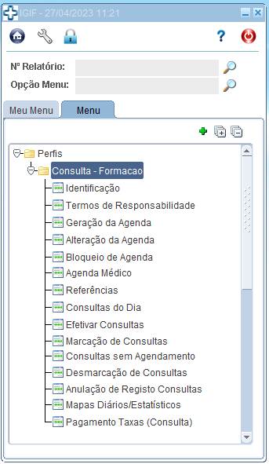
Módulo Consulta Externa
Objetivos específicos
Geração de Agenda
Alteração de agenda
Mudar Profissional/Secretariado
Alterar Dias/Horas
Remover toda/parte da Agenda
Mudar vagas
Mudar de um dia para o outro
Mudar de Sala
Agenda Profissional (Médico)
Bloqueio de agenda
Marcar consultas
Consultas do dia
Decorrentes
Declarações de presença
Efetivar consultas
Consultas sem Agendamento
Desmarcação de Consultas
Anulação de Registo Consultas
Mudar utente da consulta
Dar alta da consulta
Referências
Referências por Marcar
Criar Nova
© 2023 Todos os direitos reservados à SPMS - Serviços Partilhados do Ministério da Saúde, E.P.E.

Slide 4
Módulo Consulta Externa
Gestão de Agendas
© 2023 Todos os direitos reservados à SPMS - Serviços Partilhados do Ministério da Saúde, E.P.E.

Slide 5
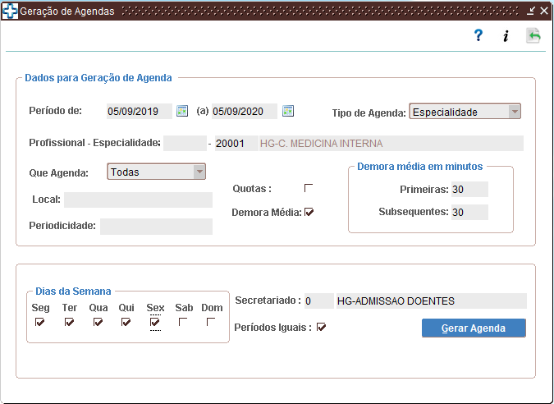
Módulo Consulta Externa
Geração de Agenda
Preencher o período da agenda
Preencher o tipo de agenda
Escolher profissional/especialidade
Escolher primeiras e/ou subsequentes
Local
Permite gerir feriados móveis associados a diferentes locais
Periodicidade
Para agendas com periodicidade diferente da semanal
Indicar dias da semana
Possível indicar as demoras médias por tipo de consulta
© 2023 Todos os direitos reservados à SPMS - Serviços Partilhados do Ministério da Saúde, E.P.E.

Slide 6
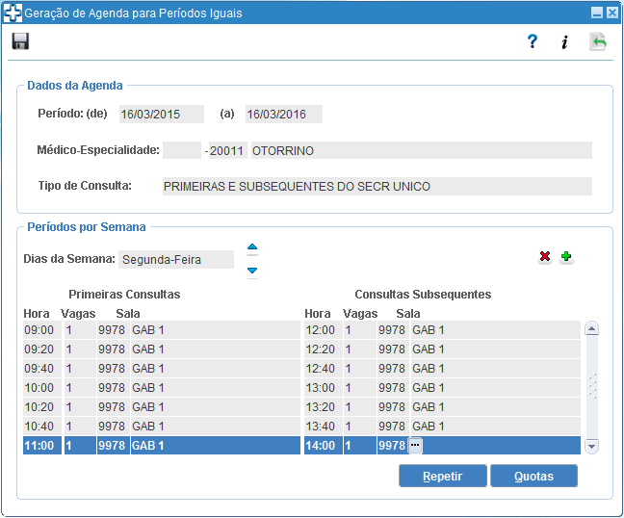
Módulo Consulta Externa
Geração de Agenda – Definir Períodos
Definir os períodos de funcionamento para primeiras consultas e subsequentes e as respetivas salas
Através do botão repete-se os períodos preenchidos para o dia da semana escolhido, ao longo de toda a duração da agenda
© 2023 Todos os direitos reservados à SPMS - Serviços Partilhados do Ministério da Saúde, E.P.E.

Slide 7
Módulo Consulta Externa
Alteração de agenda
Pesquisar agendas por vários critérios
Visualização dos dias de semana disponíveis contemplados na agenda selecionada
Código de cores para agendas de período de manha ou tarde
© 2023 Todos os direitos reservados à SPMS - Serviços Partilhados do Ministério da Saúde, E.P.E.

Slide 8
Módulo Consulta Externa
Alteração de agenda
Pesquisar agendas por vários critérios
Visualização dos dias de semana disponíveis contemplados na agenda selecionada
Código de cores para agendas de período de manha ou tarde
© 2023 Todos os direitos reservados à SPMS - Serviços Partilhados do Ministério da Saúde, E.P.E.

Slide 9
Módulo Consulta Externa
Alteração de agenda
Pesquisar agendas por vários critérios
Visualização dos dias de semana disponíveis contemplados na agenda selecionada
Código de cores para agendas de período de manha ou tarde
© 2023 Todos os direitos reservados à SPMS - Serviços Partilhados do Ministério da Saúde, E.P.E.

Slide 10
Módulo Consulta Externa
Alteração de agenda
Após selecionar a agenda a alterar é possível efetuar várias alterações à agenda, nomeadamente:
Profissional, Secretariado
Dias/Horas
Remove Agenda/ Partes da agenda
Altera Vagas
Muda de um dia para o outro
Altera Sala
© 2023 Todos os direitos reservados à SPMS - Serviços Partilhados do Ministério da Saúde, E.P.E.

Slide 11
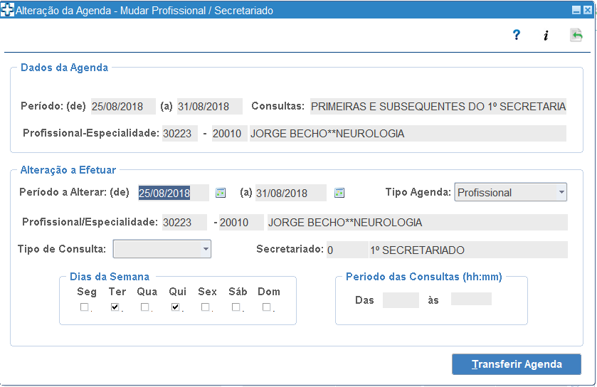
Módulo Consulta Externa
Mudar Profissional/Secretariado
Selecionar médico ou secretariado no grupo “Alteração a Efetuar”
Para efetuar as alterações selecionar “Transferir Agenda”
Podem ser selecionadas novas salas se houver necessidade
Manter ou acumular as vagas do novo profissional selecionado
© 2023 Todos os direitos reservados à SPMS - Serviços Partilhados do Ministério da Saúde, E.P.E.

Slide 12
Módulo Consulta Externa
Mudar Profissional/Secretariado
Selecionar médico ou secretariado no grupo “Alteração a Efetuar”
Para efetuar as alterações selecionar “Transferir Agenda”
Podem ser selecionadas novas salas se houver necessidade
Manter ou acumular as vagas do novo profissional selecionado
© 2023 Todos os direitos reservados à SPMS - Serviços Partilhados do Ministério da Saúde, E.P.E.

Slide 13
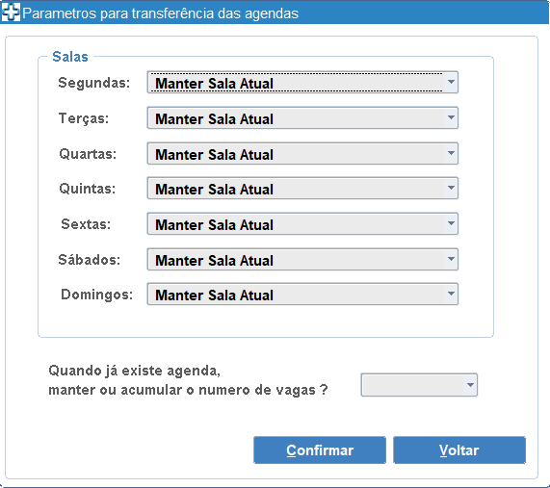
Módulo Consulta Externa
Mudar Profissional/Secretariado
Selecionar médico ou secretariado no grupo “Alteração a Efetuar”
Para efetuar as alterações selecionar “Transferir Agenda”
Podem ser selecionadas novas salas se houver necessidade
Manter ou acumular as vagas do novo profissional selecionado
© 2023 Todos os direitos reservados à SPMS - Serviços Partilhados do Ministério da Saúde, E.P.E.

Slide 14
Módulo Consulta Externa
Alterar Dias/Horas
Selecionar o dia de semana para o qual se pretende mudar as vagas para um novo dia
As horas e salas das vagas podem também ser alteradas
© 2023 Todos os direitos reservados à SPMS - Serviços Partilhados do Ministério da Saúde, E.P.E.

Slide 15
Módulo Consulta Externa
Alterar Dias/Horas
Selecionar o dia de semana para o qual se pretende mudar as vagas para um novo dia
As horas e salas das vagas podem também ser alteradas
© 2023 Todos os direitos reservados à SPMS - Serviços Partilhados do Ministério da Saúde, E.P.E.

Slide 16
Módulo Consulta Externa
Alterar Dias/Horas
Selecionar o dia de semana para o qual se pretende mudar as vagas para um novo dia
As horas e salas das vagas podem também ser alteradas
© 2023 Todos os direitos reservados à SPMS - Serviços Partilhados do Ministério da Saúde, E.P.E.

Slide 17
Módulo Consulta Externa
Alterar Dias/Horas
Selecionar o dia de semana para o qual se pretende mudar as vagas para um novo dia
As horas e salas das vagas podem também ser alteradas
© 2023 Todos os direitos reservados à SPMS - Serviços Partilhados do Ministério da Saúde, E.P.E.

Slide 18
Módulo Consulta Externa
Remover toda/parte da Agenda
Selecionar o período a remover
Podem ser removidos dias de semana
É necessário selecionar o tipo de consulta para a qual se pretende remover
© 2023 Todos os direitos reservados à SPMS - Serviços Partilhados do Ministério da Saúde, E.P.E.

Slide 19
Módulo Consulta Externa
Remover toda/parte da Agenda
Selecionar o período a remover
Podem ser removidos dias de semana
É necessário selecionar o tipo de consulta para a qual se pretende remover
© 2023 Todos os direitos reservados à SPMS - Serviços Partilhados do Ministério da Saúde, E.P.E.

Slide 20
Módulo Consulta Externa
Mudar Vagas
Selecionar período a detalhar – no qual serão realizadas a alterações
Selecionar o botão
Usar para remover e/ou acrescentar dias
Filtrar dias apresentados no botão
Repetir dias e horário para determinada periocidade no botão
© 2023 Todos os direitos reservados à SPMS - Serviços Partilhados do Ministério da Saúde, E.P.E.

Slide 21
Módulo Consulta Externa
Mudar Vagas
Selecionar período a detalhar – no qual serão realizadas a alterações
Selecionar o botão
Usar para remover e/ou acrescentar dias
Filtrar dias apresentados no botão
Repetir dias e horário para determinada periocidade no botão
© 2023 Todos os direitos reservados à SPMS - Serviços Partilhados do Ministério da Saúde, E.P.E.

Slide 22
Módulo Consulta Externa
Mudar Vagas
Selecionar período a detalhar – no qual serão realizadas a alterações
Selecionar o botão
Usar para remover e/ou acrescentar dias
Filtrar dias apresentados no botão
Repetir dias e horário para determinada periocidade no botão
© 2023 Todos os direitos reservados à SPMS - Serviços Partilhados do Ministério da Saúde, E.P.E.

Slide 23
Módulo Consulta Externa
Mudar de um dia para o outro
Alterar as vagas e marcações para outro dia
Pode ser alterado para um dia que não exista na agenda – Sendo criada uma nova agenda
© 2023 Todos os direitos reservados à SPMS - Serviços Partilhados do Ministério da Saúde, E.P.E.

Slide 24
Módulo Consulta Externa
Mudar Vagas
Na secção de “Detalhes do dia”:
Alterar número de vagas
Acrescentar e retirar horários
Repetir o mesmo horário para os restantes dias através do botão
© 2023 Todos os direitos reservados à SPMS - Serviços Partilhados do Ministério da Saúde, E.P.E.

Slide 25
Módulo Consulta Externa
Mudar de Sala
Alterar as salas das vagas de uma agenda durante determinado período
© 2023 Todos os direitos reservados à SPMS - Serviços Partilhados do Ministério da Saúde, E.P.E.

Slide 26
Módulo Consulta Externa
Agenda Profissional (Médico)
Para visualizar a agenda de um profissional para determinado dia
Casos em que os médicos têm várias agendas abertas à mesma hora
Caso seja selecionada uma vaga, é possível seguir diretamente para a marcação, através do botão
© 2023 Todos os direitos reservados à SPMS - Serviços Partilhados do Ministério da Saúde, E.P.E.

Slide 27
Módulo Consulta Externa
Bloqueio da Agenda
É possível bloquear as marcações de determinada agenda num período específico da mesma
© 2023 Todos os direitos reservados à SPMS - Serviços Partilhados do Ministério da Saúde, E.P.E.

Slide 28
Módulo Consulta Externa
Gestão de Consultas

Slide 29
Módulo Consulta Externa
Marcar Consultas
Pesquisar vagas
Por médico
Por especialidade
Identificar o utente
Marcar consulta
Preencher subsistema
Preencher proveniência
Pesquisar por nome, nº de processo, data de nascimento ou nº SNS
Tipo de marcação
Rotina
Além Vagas
Urgente
© 2023 Todos os direitos reservados à SPMS - Serviços Partilhados do Ministério da Saúde, E.P.E.

Slide 30
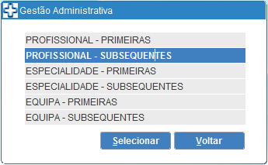
Módulo Consulta Externa
Marcar Consultas
Pesquisar Vagas
Por Profissional
Por Especialidade
© 2023 Todos os direitos reservados à SPMS - Serviços Partilhados do Ministério da Saúde, E.P.E.

Slide 31
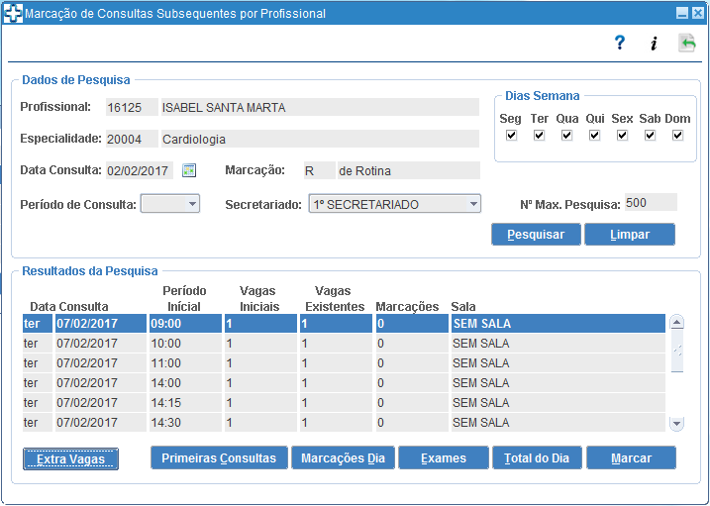
Módulo Consulta Externa
Marcar Consultas
Pesquisar Vagas
Por Profissional
Por Especialidade
© 2023 Todos os direitos reservados à SPMS - Serviços Partilhados do Ministério da Saúde, E.P.E.

Slide 32
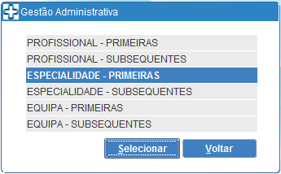
Módulo Consulta Externa
Marcar Consultas
Pesquisar Vagas
Por Profissional
Por Especialidade
© 2023 Todos os direitos reservados à SPMS - Serviços Partilhados do Ministério da Saúde, E.P.E.

Slide 33
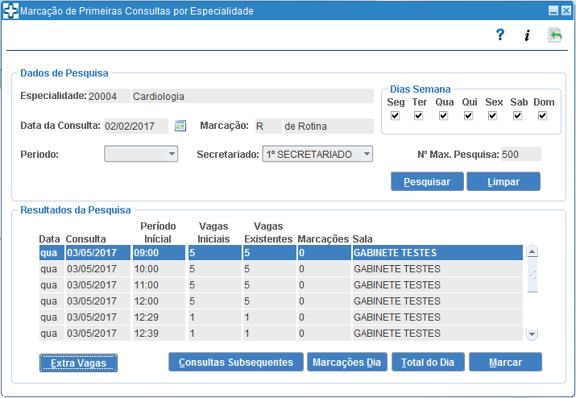
Módulo Consulta Externa
Marcar Consultas
Pesquisar Vagas
Por Profissional
Por Especialidade
© 2023 Todos os direitos reservados à SPMS - Serviços Partilhados do Ministério da Saúde, E.P.E.

Slide 34
Módulo Consulta Externa
Marcar Consultas
Tipo de Marcação
Além Vagas
Mostra as vagas já ocupadas e permite marcar a consulta numa dessas vagas
Urgente
Mostra as vagas ocupadas e não ocupadas e permite marcar nas ocupadas
Extra Vagas
Permite criar uma nova vaga (hora) dentro do horário definido para a agenda
© 2023 Todos os direitos reservados à SPMS - Serviços Partilhados do Ministério da Saúde, E.P.E.

Slide 35
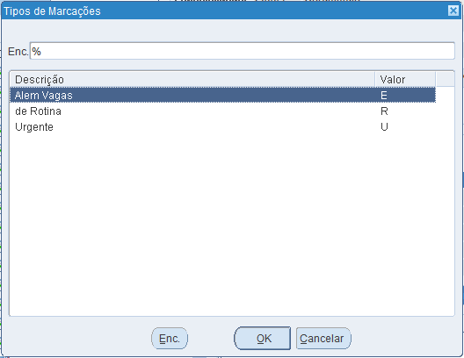
Módulo Consulta Externa
Marcar Consultas
Tipo de Marcação
Além Vagas
Mostra as vagas já ocupadas e permite marcar a consulta numa dessas vagas
Urgente
Mostra as vagas ocupadas e não ocupadas e permite marcar nas ocupadas
Extra Vagas
Permite criar uma nova vaga (hora) dentro do horário definido para a agenda
© 2023 Todos os direitos reservados à SPMS - Serviços Partilhados do Ministério da Saúde, E.P.E.

Slide 36
Módulo Consulta Externa
Marcar Consultas
Tipo de Marcação
Além Vagas
Mostra as vagas já ocupadas e permite marcar a consulta numa dessas vagas
Urgente
Mostra as vagas ocupadas e não ocupadas e permite marcar nas ocupadas
Extra Vagas
Permite criar uma nova vaga (hora) dentro do horário definido para a agenda
© 2023 Todos os direitos reservados à SPMS - Serviços Partilhados do Ministério da Saúde, E.P.E.

Slide 37
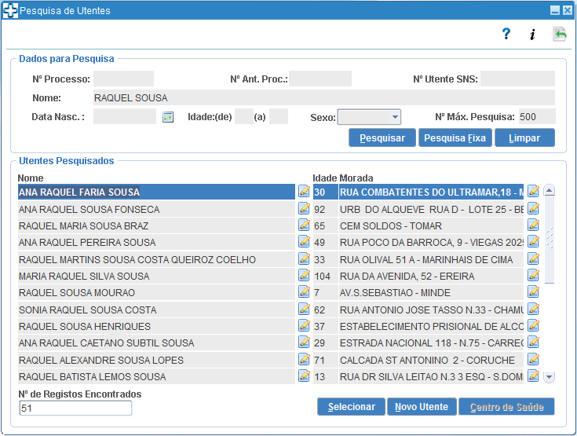
Módulo Consulta Externa
Marcar Consultas
Identificar o utente
Pesquisar por:
Nome
Nº de Processo
Data de nascimento
Nº SNS
© 2023 Todos os direitos reservados à SPMS - Serviços Partilhados do Ministério da Saúde, E.P.E.

Slide 38
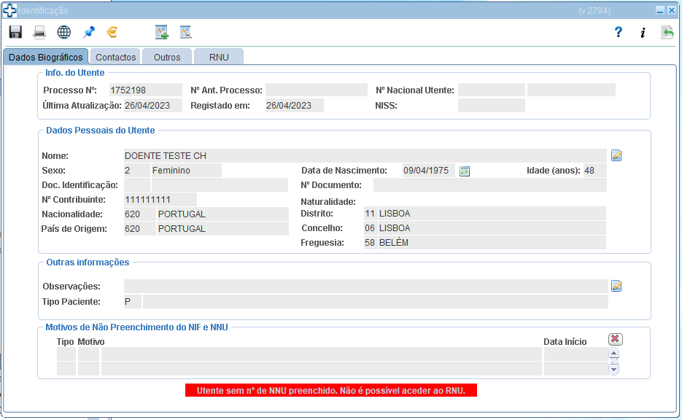
Módulo Consulta Externa
Marcar Consultas
Identificar o utente
Pesquisar por:
Nome
Nº de Processo
Data de nascimento
Nº SNS
© 2023 Todos os direitos reservados à SPMS - Serviços Partilhados do Ministério da Saúde, E.P.E.

Slide 39
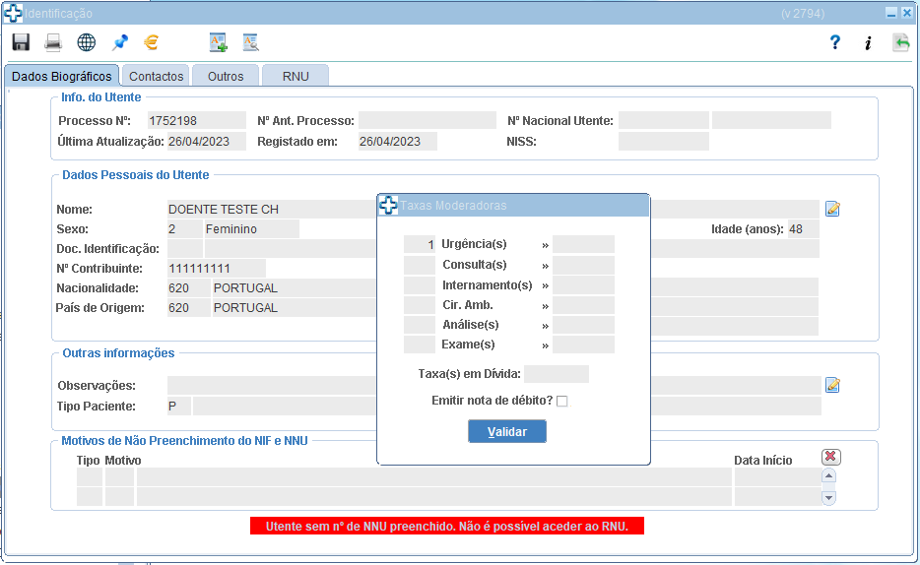
Módulo Consulta Externa
Marcar Consultas
Identificar o utente
Pesquisar por:
Nome
Nº de Processo
Data de nascimento
Nº SNS
© 2023 Todos os direitos reservados à SPMS - Serviços Partilhados do Ministério da Saúde, E.P.E.

Slide 40
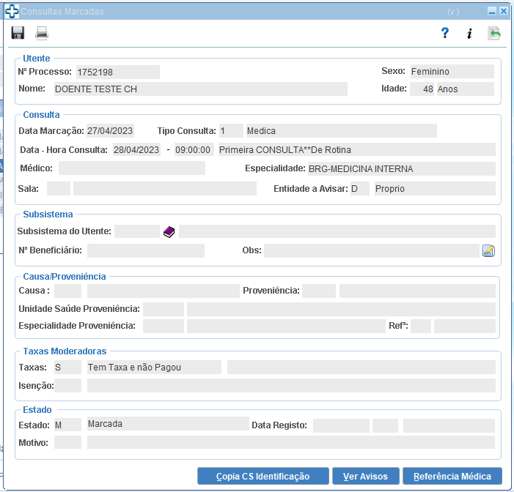
Módulo Consulta Externa
Marcar Consultas
Marcar Consulta
Preencher:
subsistema
causa e proveniência
Selecionar Tipo de Consulta
Utentes Isentos
Colocar como Isento
Preencher Isenção
© 2023 Todos os direitos reservados à SPMS - Serviços Partilhados do Ministério da Saúde, E.P.E.

Slide 41
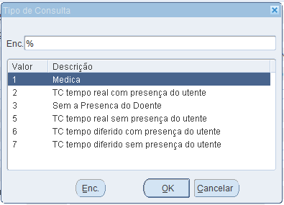
Módulo Consulta Externa
Marcar Consultas
Marcar Consulta
Preencher:
subsistema
causa e proveniência
Selecionar Tipo de Consulta
Utentes Isentos
Colocar como Isento
Preencher Isenção
© 2023 Todos os direitos reservados à SPMS - Serviços Partilhados do Ministério da Saúde, E.P.E.

Slide 42
Módulo Consulta Externa
Marcar Consultas
Marcar Consulta
Preencher:
subsistema
causa e proveniência
Selecionar Tipo de Consulta
Utentes Isentos
Colocar como Isento
Preencher Isenção
© 2023 Todos os direitos reservados à SPMS - Serviços Partilhados do Ministério da Saúde, E.P.E.

Slide 43
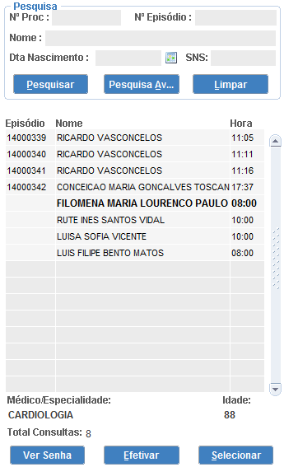
Módulo Consulta Externa
Consultas do Dia
Consultas do dia
Lista de utentes com consulta marcada para o dia
Efetivação de consultas
Pesquisa e seleção de utentes
Acesso à informação do utente
Acesso à informação da consulta
Dados biográficos
Contactos
Outros
Marcadas
Efetivadas
Decorrentes
Lista de utentes com Consulta Marcada
© 2023 Todos os direitos reservados à SPMS - Serviços Partilhados do Ministério da Saúde, E.P.E.

Slide 44
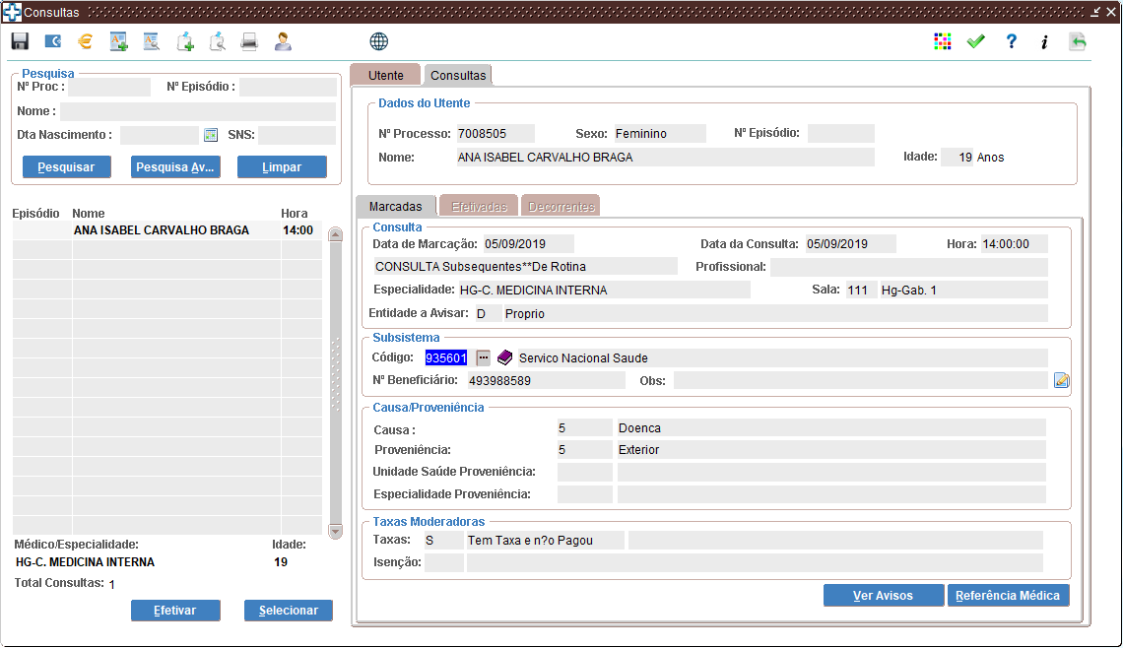
Módulo Consulta Externa
Consultas do Dia
Dados do Utente
Informação sobre a marcação
Efetivar a Consulta
© 2023 Todos os direitos reservados à SPMS - Serviços Partilhados do Ministério da Saúde, E.P.E.

Slide 45
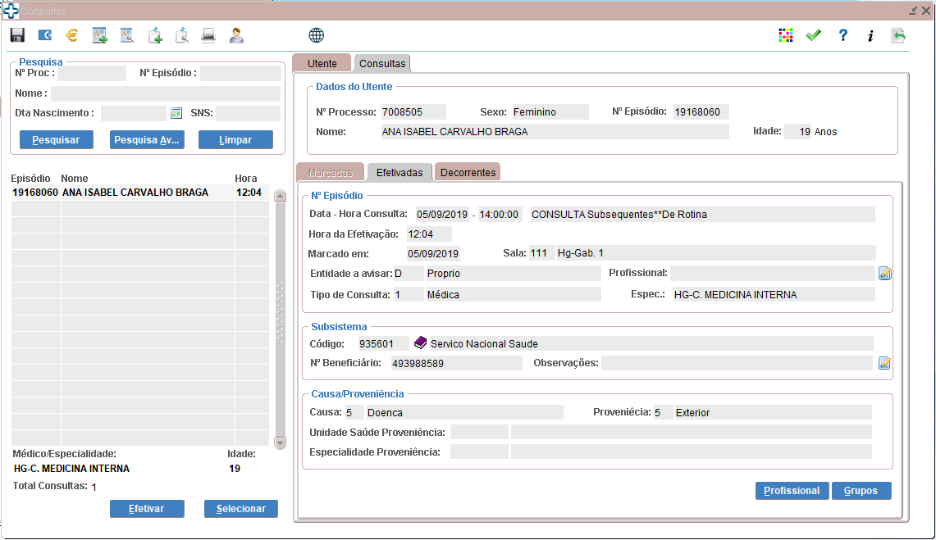
Módulo Consulta Externa
Consultas do Dia
Informação sobre a efetivação
Preencher ou alterar Profissional
Consultas de Grupo – Escolher Grupos
© 2023 Todos os direitos reservados à SPMS - Serviços Partilhados do Ministério da Saúde, E.P.E.

Slide 46
Módulo Consulta Externa
Consultas do Dia
Informação sobre a efetivação
Preencher ou alterar Profissional
Consultas de Grupo – Escolher Grupos
© 2023 Todos os direitos reservados à SPMS - Serviços Partilhados do Ministério da Saúde, E.P.E.

Slide 47
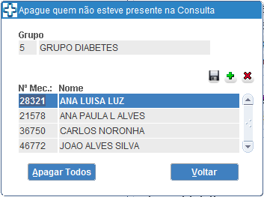
Módulo Consulta Externa
Consultas do Dia
Informação sobre a efetivação
Preencher ou alterar Profissional
Consultas de Grupo – Escolher Grupos
Escolher o grupo de consulta
Dentro do grupo é possível remover profissionais
Grupos pré-definidos
Consulta definida como consulta de grupo
© 2023 Todos os direitos reservados à SPMS - Serviços Partilhados do Ministério da Saúde, E.P.E.

Slide 48
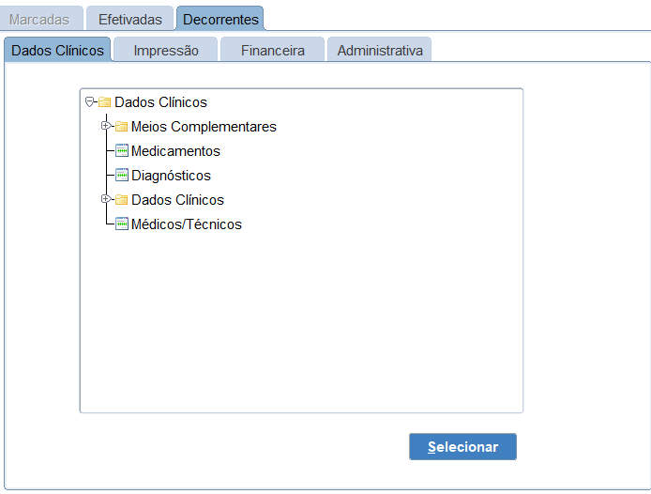
Módulo Consulta Externa
Decorrentes da Consulta
Dados Clínicos
Consultar a informação clínica associada à consulta
Registar atos médicos
Registar análises
© 2023 Todos os direitos reservados à SPMS - Serviços Partilhados do Ministério da Saúde, E.P.E.

Slide 49
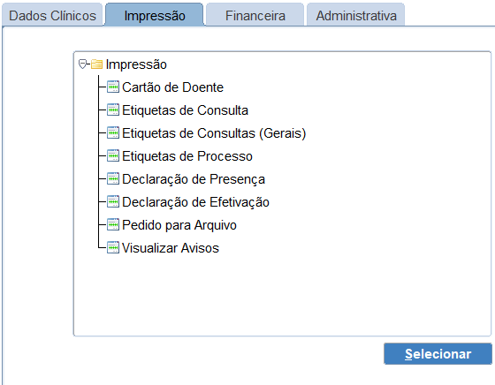
Módulo Consulta Externa
Decorrentes da Consulta
Dados Clínicos
Consultar a informação clínica associada à consulta
Registar atos médicos
Registar análises
Impressão
Imprimir documentação do utente
Entre outros, é possível imprimir etiquetas e declarações de presença
© 2023 Todos os direitos reservados à SPMS - Serviços Partilhados do Ministério da Saúde, E.P.E.

Slide 50
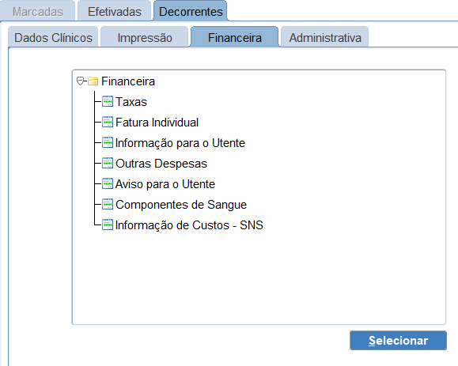
Módulo Consulta Externa
Decorrentes da Consulta
Dados Clínicos
Consultar a informação clínica associada à consulta
Registar atos médicos
Registar análises
Impressão
Imprimir documentação do utente
Entre outros, é possível imprimir etiquetas e declarações de presença
Financeira
Informação relacionada com pagamentos do utente e taxas moderadoras
© 2023 Todos os direitos reservados à SPMS - Serviços Partilhados do Ministério da Saúde, E.P.E.

Slide 51
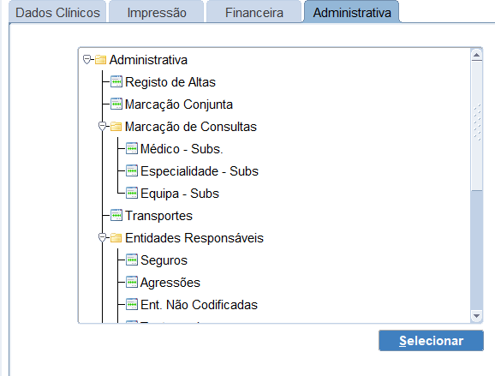
Módulo Consulta Externa
Decorrentes da Consulta
Dados Clínicos
Consultar a informação clínica associada à consulta
Registar atos médicos
Registar análises
Impressão
Imprimir documentação do utente
Entre outros, é possível imprimir etiquetas e declarações de presença
Financeira
Informação relacionada com pagamentos do utente e taxas moderadoras
Administrativa
Consultar informação sobre entidade responsável
Colocar em lista de espera de internamento
© 2023 Todos os direitos reservados à SPMS - Serviços Partilhados do Ministério da Saúde, E.P.E.

Slide 52
Módulo Consulta Externa
Declarações de presença
Declaração de presença
Próprio
Acompanhante
Consultas do dia
Consultas
Decorrentes
© 2023 Todos os direitos reservados à SPMS - Serviços Partilhados do Ministério da Saúde, E.P.E.

Slide 53
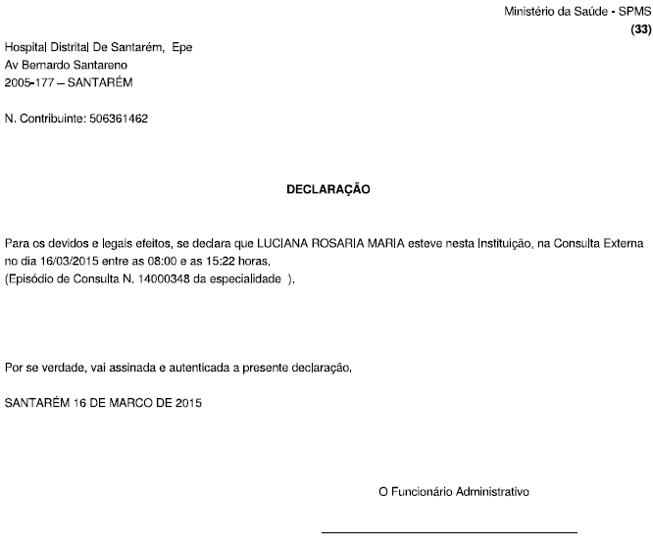
Módulo Consulta Externa
Declarações de presença
Declaração de presença
Próprio
Acompanhante
Consultas do dia
Consultas
Decorrentes
© 2023 Todos os direitos reservados à SPMS - Serviços Partilhados do Ministério da Saúde, E.P.E.

Slide 54
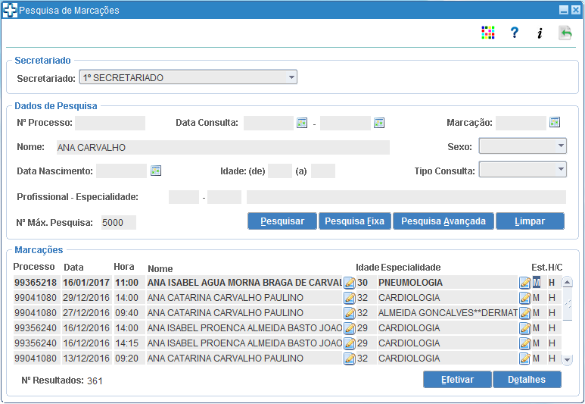
Módulo Consulta Externa
Efetivar Consultas
Neste ecrã é possível pesquisar consultas marcadas e efetivá-las através do botão Efetivar
Permite efetivar consultas do passado, ao contrário das Consultas do Dia
É possível consultar os detalhes das consultas através do botão Detalhes
Após a efetivação já não é possível encontrar a consulta através deste ecrã
© 2023 Todos os direitos reservados à SPMS - Serviços Partilhados do Ministério da Saúde, E.P.E.

Slide 55
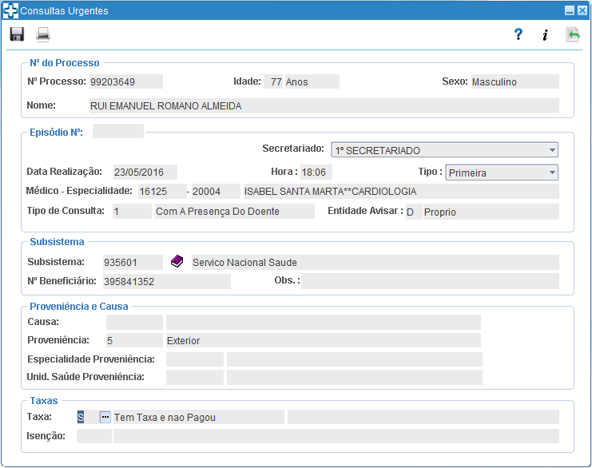
Módulo Consulta Externa
Consultas sem Agendamento
Registo de consulta no próprio dia e hora
Consulta já efetivada
Necessário preencher:
Tipo (Primeira/Subsequente)
Profissional/Especialidade
Tipo de Consulta
Subsistema
Proveniência e Causa
© 2023 Todos os direitos reservados à SPMS - Serviços Partilhados do Ministério da Saúde, E.P.E.

Slide 56
Módulo Consulta Externa
Consultas sem Agendamento
Registo de consulta no próprio dia e hora
Consulta já efetivada
Necessário preencher:
Tipo (Primeira/Subsequente)
Profissional/Especialidade
Tipo de Consulta
Subsistema
Proveniência e Causa
© 2023 Todos os direitos reservados à SPMS - Serviços Partilhados do Ministério da Saúde, E.P.E.

Slide 57
Módulo Consulta Externa
Consultas sem Agendamento
Registo de consulta no próprio dia e hora
Consulta já efetivada
Necessário preencher:
Tipo (Primeira/Subsequente)
Profissional/Especialidade
Tipo de Consulta
Subsistema
Proveniência e Causa
© 2023 Todos os direitos reservados à SPMS - Serviços Partilhados do Ministério da Saúde, E.P.E.

Slide 58
Módulo Consulta Externa
Consultas sem Agendamento
Registo de consulta no próprio dia e hora
Consulta já efetivada
Necessário preencher:
Tipo (Primeira/Subsequente)
Profissional/Especialidade
Tipo de Consulta
Subsistema
Proveniência e Causa
© 2023 Todos os direitos reservados à SPMS - Serviços Partilhados do Ministério da Saúde, E.P.E.

Slide 59
Módulo Consulta Externa
Consultas sem Agendamento
Registo de consulta no próprio dia e hora
Consulta já efetivada
Necessário preencher:
Tipo (Primeira/Subsequente)
Profissional/Especialidade
Tipo de Consulta
Subsistema
Proveniência e Causa
© 2023 Todos os direitos reservados à SPMS - Serviços Partilhados do Ministério da Saúde, E.P.E.

Slide 60
Módulo Consulta Externa
Consultas sem Agendamento
Registo de consulta no próprio dia e hora
Consulta já efetivada
Necessário preencher:
Tipo (Primeira/Subsequente)
Profissional/Especialidade
Tipo de Consulta
Subsistema
Proveniência e Causa
© 2023 Todos os direitos reservados à SPMS - Serviços Partilhados do Ministério da Saúde, E.P.E.

Slide 61
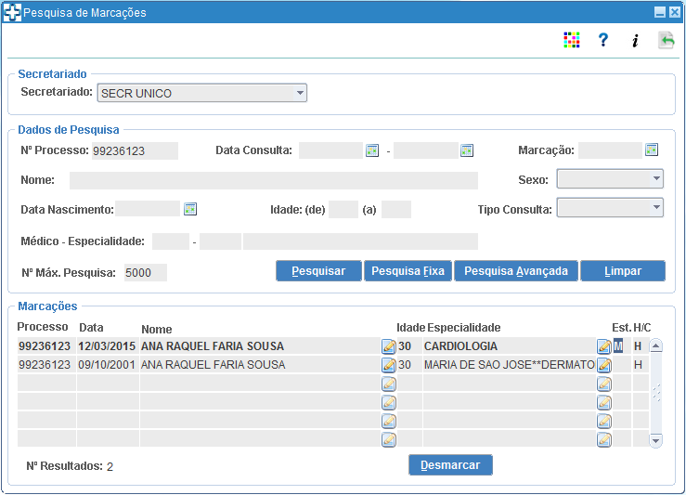
Módulo Consulta Externa
Desmarcação de Consultas
Pesquisar Utente
É possível pesquisar por
Nº Processo
Data da Consulta
Marcação
Nome
Data de Nascimento
Idade
Tipo de consulta
Médico/Especialidade
© 2023 Todos os direitos reservados à SPMS - Serviços Partilhados do Ministério da Saúde, E.P.E.

Slide 62
Módulo Consulta Externa
Desmarcação de Consultas
Pesquisar Utente
É possível pesquisar por
Nº Processo
Data da Consulta
Marcação
Nome
Data de Nascimento
Idade
Tipo de consulta
Médico/Especialidade
Escolher Consulta
É devolvida a lista de todas as consultas que o utente tem marcadas
© 2023 Todos os direitos reservados à SPMS - Serviços Partilhados do Ministério da Saúde, E.P.E.

Slide 63
Módulo Consulta Externa
Desmarcação de Consultas
Pesquisar Utente
É possível pesquisar por
Nº Processo
Data da Consulta
Marcação
Nome
Data de Nascimento
Idade
Tipo de consulta
Médico/Especialidade
Escolher Consulta
É devolvida a lista de todas as consultas que o utente tem marcadas
Desmarcar Consulta
É necessário indicar o motivo da desmarcação da consulta
© 2023 Todos os direitos reservados à SPMS - Serviços Partilhados do Ministério da Saúde, E.P.E.

Slide 64
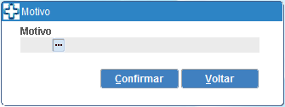
Módulo Consulta Externa
Desmarcação de Consultas
Pesquisar Utente
É possível pesquisar por
Nº Processo
Data da Consulta
Marcação
Nome
Data de Nascimento
Idade
Tipo de consulta
Médico/Especialidade
Escolher Consulta
É devolvida a lista de todas as consultas que o utente tem marcadas
Desmarcar Consulta
É necessário indicar o motivo da desmarcação da consulta
© 2023 Todos os direitos reservados à SPMS - Serviços Partilhados do Ministério da Saúde, E.P.E.

Slide 65
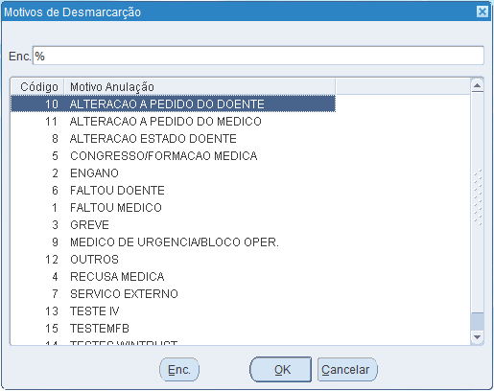
Módulo Consulta Externa
Desmarcação de Consultas
Pesquisar Utente
É possível pesquisar por
Nº Processo
Data da Consulta
Marcação
Nome
Data de Nascimento
Idade
Tipo de consulta
Médico/Especialidade
Escolher Consulta
É devolvida a lista de todas as consultas que o utente tem marcadas
Desmarcar Consulta
É necessário indicar o motivo da desmarcação da consulta
© 2023 Todos os direitos reservados à SPMS - Serviços Partilhados do Ministério da Saúde, E.P.E.

Slide 66
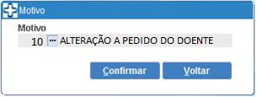
Módulo Consulta Externa
Desmarcação de Consultas
Pesquisar Utente
É possível pesquisar por
Nº Processo
Data da Consulta
Marcação
Nome
Data de Nascimento
Idade
Tipo de consulta
Médico/Especialidade
Escolher Consulta
É devolvida a lista de todas as consultas que o utente tem marcadas
Desmarcar Consulta
É necessário indicar o motivo da desmarcação da consulta
© 2023 Todos os direitos reservados à SPMS - Serviços Partilhados do Ministério da Saúde, E.P.E.

Slide 67
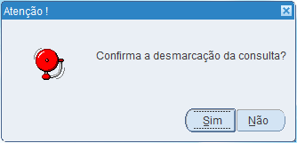
Módulo Consulta Externa
Desmarcação de Consultas
Pesquisar Utente
É possível pesquisar por
Nº Processo
Data da Consulta
Marcação
Nome
Data de Nascimento
Idade
Tipo de consulta
Médico/Especialidade
Escolher Consulta
É devolvida a lista de todas as consultas que o utente tem marcadas
Desmarcar Consulta
É necessário indicar o motivo da desmarcação da consulta
© 2023 Todos os direitos reservados à SPMS - Serviços Partilhados do Ministério da Saúde, E.P.E.

Slide 68
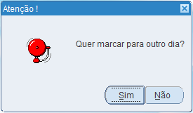
Módulo Consulta Externa
Desmarcação de Consultas
Pesquisar Utente
É possível pesquisar por
Nº Processo
Data da Consulta
Marcação
Nome
Data de Nascimento
Idade
Tipo de consulta
Médico/Especialidade
Escolher Consulta
É devolvida a lista de todas as consultas que o utente tem marcadas
Desmarcar Consulta
É necessário indicar o motivo da desmarcação da consulta
Se sim, abre o ecrã de Marcação de Consultas
© 2023 Todos os direitos reservados à SPMS - Serviços Partilhados do Ministério da Saúde, E.P.E.

Slide 69
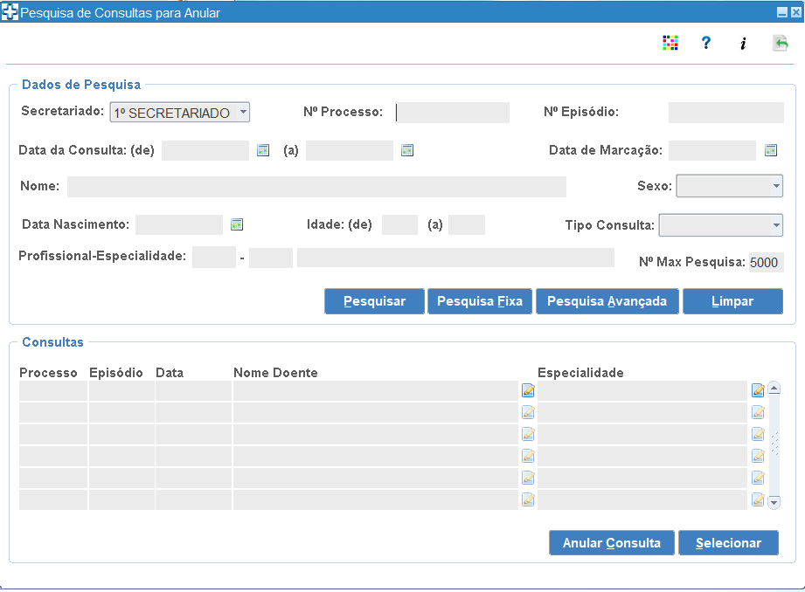
Módulo Consulta Externa
Anulação de Consultas
Pesquisar Utente
É possível pesquisar por
Nº Processo
Data da Consulta
Marcação
Nome
Data de Nascimento
Idade
Tipo de consulta
Médico/Especialidade
© 2023 Todos os direitos reservados à SPMS - Serviços Partilhados do Ministério da Saúde, E.P.E.

Slide 70
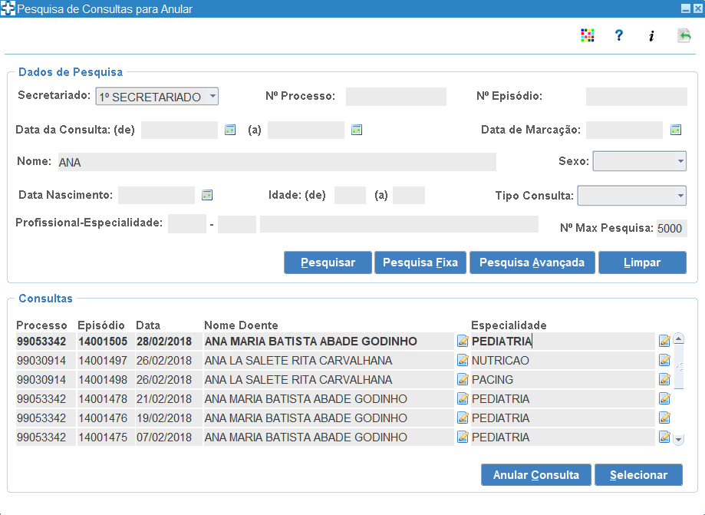
Módulo Consulta Externa
Anulação de Consultas
Pesquisar Utente
É possível pesquisar por
Nº Processo
Data da Consulta
Marcação
Nome
Data de Nascimento
Idade
Tipo de consulta
Médico/Especialidade
Escolher Consulta
É devolvida a lista de todas as consultas que o utente tem marcadas
© 2023 Todos os direitos reservados à SPMS - Serviços Partilhados do Ministério da Saúde, E.P.E.

Slide 71
Módulo Consulta Externa
Anulação de Consultas
Pesquisar Utente
É possível pesquisar por
Nº Processo
Data da Consulta
Marcação
Nome
Data de Nascimento
Idade
Tipo de consulta
Médico/Especialidade
Escolher Consulta
É devolvida a lista de todas as consultas que o utente tem marcadas
Anular Consulta
Permite anular a efetivação da consulta – volta a ficar no estado marcado
© 2023 Todos os direitos reservados à SPMS - Serviços Partilhados do Ministério da Saúde, E.P.E.

Slide 72
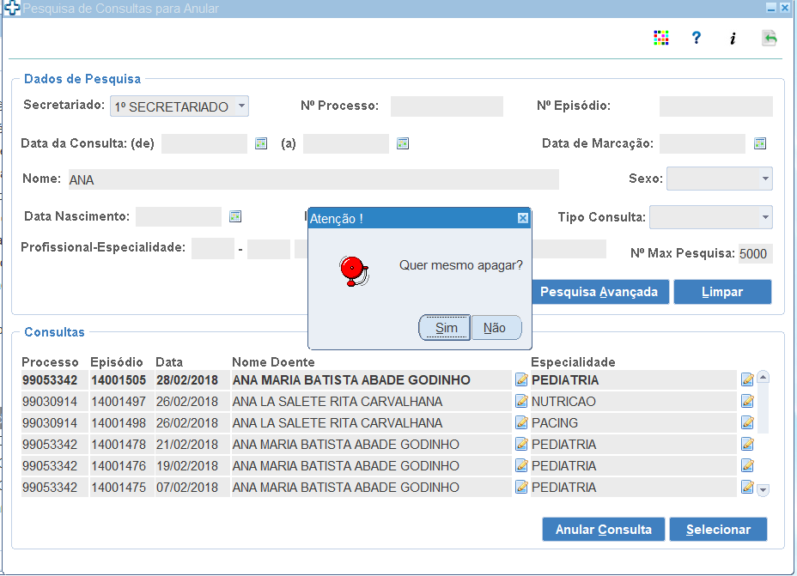
Módulo Consulta Externa
Anulação de Consultas
Pesquisar Utente
É possível pesquisar por
Nº Processo
Data da Consulta
Marcação
Nome
Data de Nascimento
Idade
Tipo de consulta
Médico/Especialidade
Escolher Consulta
É devolvida a lista de todas as consultas que o utente tem marcadas
Anular Consulta
Permite anular a efetivação da consulta – volta a ficar no estado marcado
© 2023 Todos os direitos reservados à SPMS - Serviços Partilhados do Ministério da Saúde, E.P.E.

Slide 73
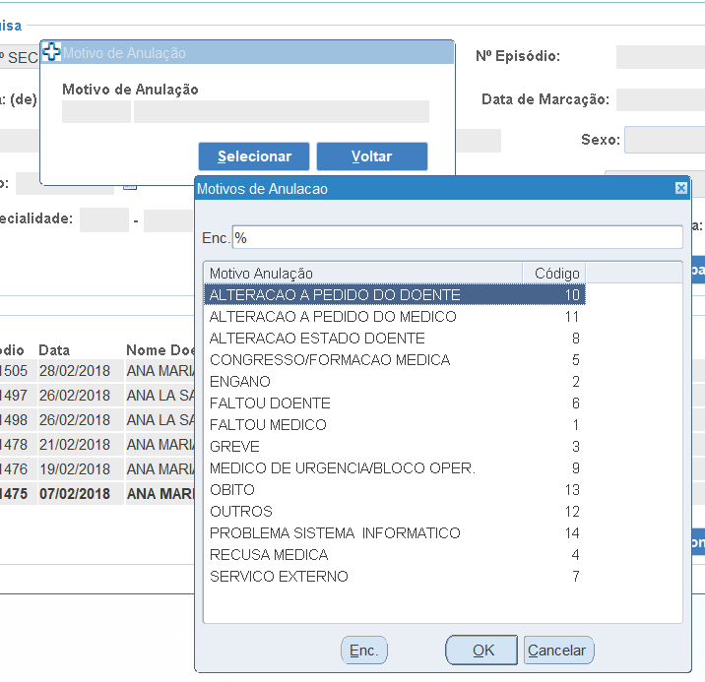
Módulo Consulta Externa
Anulação de Consultas
Pesquisar Utente
É possível pesquisar por
Nº Processo
Data da Consulta
Marcação
Nome
Data de Nascimento
Idade
Tipo de consulta
Médico/Especialidade
Escolher Consulta
É devolvida a lista de todas as consultas que o utente tem marcadas
Anular Consulta
Permite anular a efetivação da consulta – volta a ficar no estado marcado
© 2023 Todos os direitos reservados à SPMS - Serviços Partilhados do Ministério da Saúde, E.P.E.

Slide 74
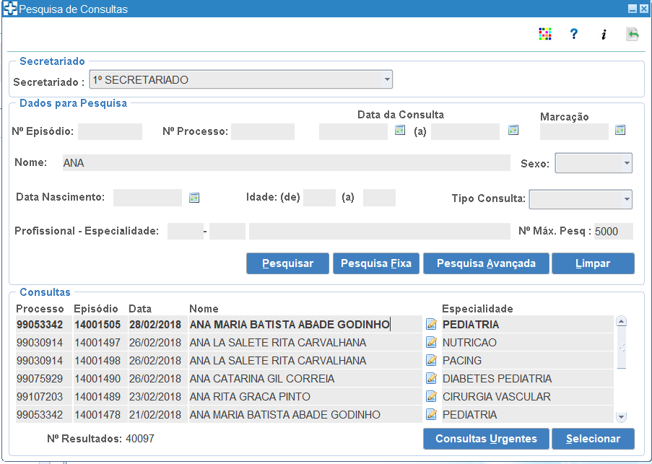
Módulo Consulta Externa
Muda Utente da Consulta
Consulta associada a um determinado utente, que se pretende alterar para outro
Pesquisar a consulta
Confirmar episódio
Pesquisar novo utente a associar
© 2023 Todos os direitos reservados à SPMS - Serviços Partilhados do Ministério da Saúde, E.P.E.

Slide 75
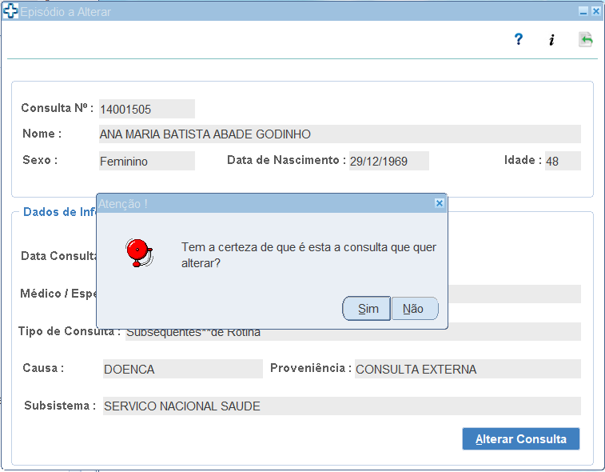
Módulo Consulta Externa
Muda Utente da Consulta
Consulta associada a um determinado utente, que se pretende alterar para outro
Pesquisar a consulta
Confirmar episódio
Pesquisar novo utente a associar
© 2023 Todos os direitos reservados à SPMS - Serviços Partilhados do Ministério da Saúde, E.P.E.

Slide 76
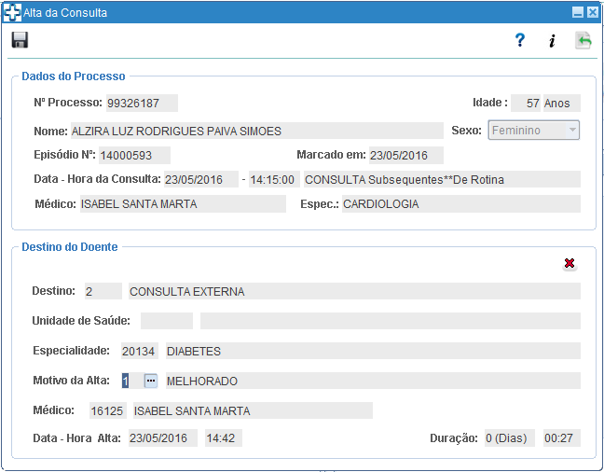
Módulo Consulta Externa
Alta da Consulta
Consultas efetivadas
Decorrentes
Administrativa
Registo de altas
A alta da consulta termina o ciclo de consultas de determinado profissional/especialidade. Após a alta, caso seja necessária nova consulta do mesmo profissional/especialidade esta deve ser marcada como primeira consulta
© 2023 Todos os direitos reservados à SPMS - Serviços Partilhados do Ministério da Saúde, E.P.E.

Slide 77
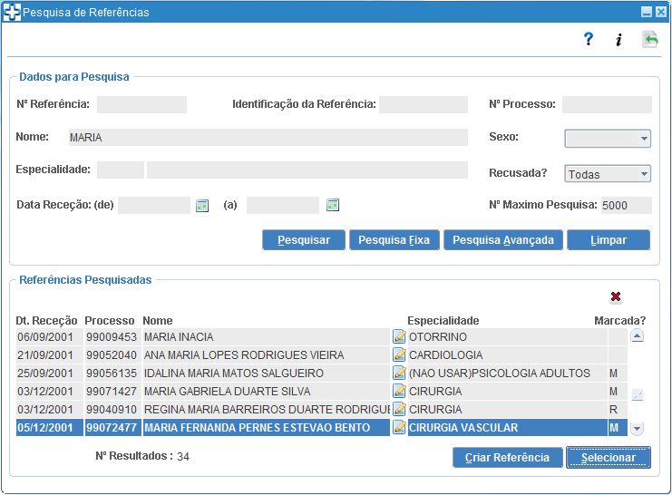
Módulo Consulta Externa
Referências
A funcionalidade de Referências permite ao utilizador pesquisar referências ou criar novas referências
Coluna “Marcada?”
M
Com consulta marcada
R
Referência recusada
Em branco
Por marcar
© 2023 Todos os direitos reservados à SPMS - Serviços Partilhados do Ministério da Saúde, E.P.E.

Slide 78
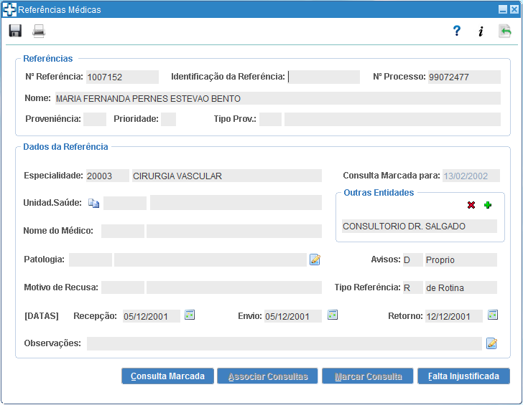
Módulo Consulta Externa
Referências
Referências Marcadas
Detalhes da consulta
Falta injustificada
Referências por Marcar
Marcar consulta
Associar consulta
© 2023 Todos os direitos reservados à SPMS - Serviços Partilhados do Ministério da Saúde, E.P.E.

Slide 79
Módulo Consulta Externa
Referências por Marcar
Associar consulta já marcada
Permite associar uma consulta já marcada à referência
Marcar consulta
Permite marcar uma nova consulta associada à presente referência
© 2023 Todos os direitos reservados à SPMS - Serviços Partilhados do Ministério da Saúde, E.P.E.

Slide 80
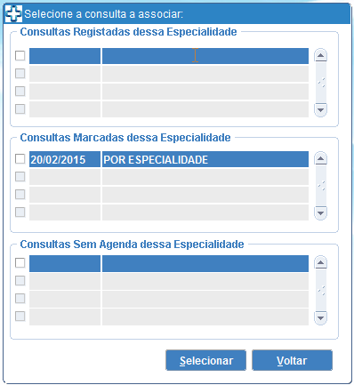
Módulo Consulta Externa
Referências por Marcar
Associar consulta já marcada
Permite associar uma consulta já marcada à referência
Marcar consulta
Permite marcar uma nova consulta associada à presente referência
© 2023 Todos os direitos reservados à SPMS - Serviços Partilhados do Ministério da Saúde, E.P.E.

Slide 81
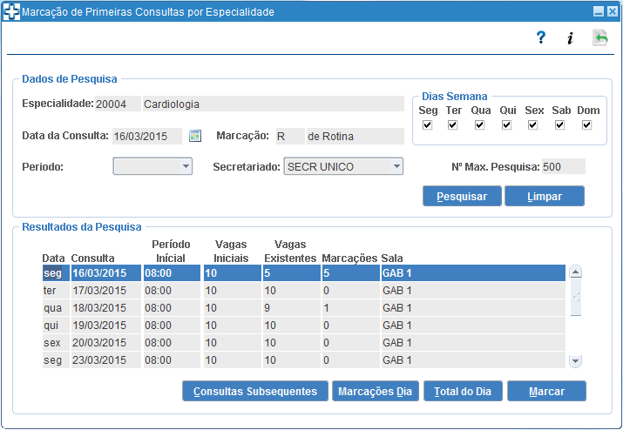
Módulo Consulta Externa
Referências por Marcar
Associar consulta já marcada
Permite associar uma consulta já marcada à referência
Marcar consulta
Permite marcar uma nova consulta associada à presente referência
© 2023 Todos os direitos reservados à SPMS - Serviços Partilhados do Ministério da Saúde, E.P.E.

Slide 82
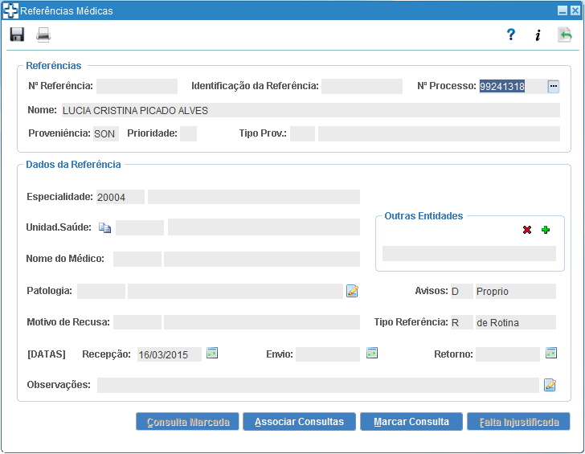
Módulo Consulta Externa
Referências – Criar Nova
Escolher o utente
Preencher dados da referência
Preencher tipo de proveniência
Preencher unidade de saúde
Preencher profissional
Outras entidades
Criar uma nova entidade associada à referência
© 2023 Todos os direitos reservados à SPMS - Serviços Partilhados do Ministério da Saúde, E.P.E.

Slide 83
Questões?
© 2023 Todos os direitos reservados à SPMS - Serviços Partilhados do Ministério da Saúde, E.P.E.

Slide 84
Obrigado
© 2023 Todos os direitos reservados à SPMS - Serviços Partilhados do Ministério da Saúde, E.P.E.

